Slide 1
kumpulan materi kuliah
http://hendroagungs.blogspot.co.id/

Slide 2

1. MATRIKS

Slide 3
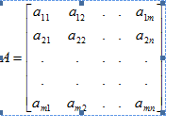
1.1 Pengertian Matriks
Definisi :
Matriks adalah himpunan skalar yang disusun secara empat persegi panjang menurut baris dan kolom.
Matriks Secara Umum

Slide 4
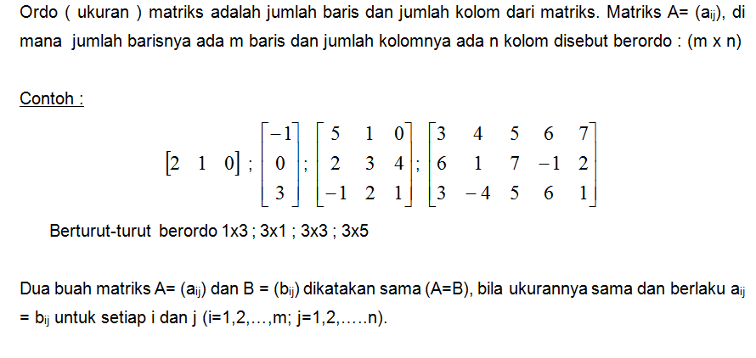
Ordo Matriks

Slide 5
1.2 Operasi-operasi pada Matriks
Penjumlahan Matriks
Perkalian Skalar terhadap Matriks
Perkalian Matriks

Slide 6
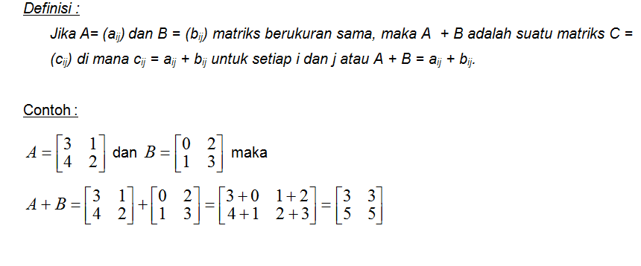
1.2 Operasi-operasi pada Matriks a.Penjumlahan Matriks

Slide 7
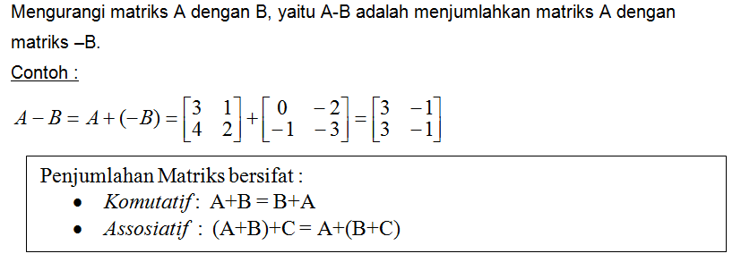
1.2 Operasi-operasi pada Matriks a. Penjumlahan Matriks

Slide 8
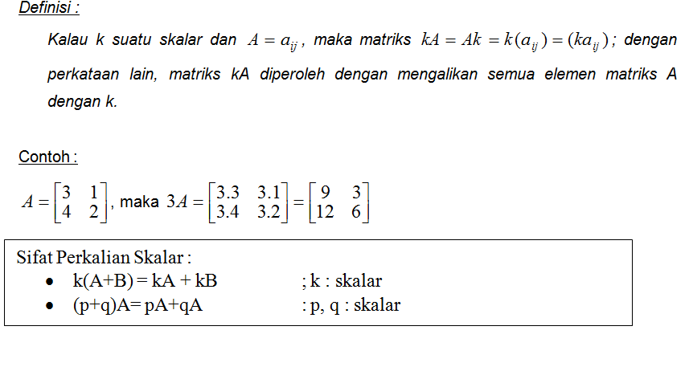
1.2 Operasi-operasi pada Matriks b.Perkalian Skalar terhadap Matriks

Slide 9
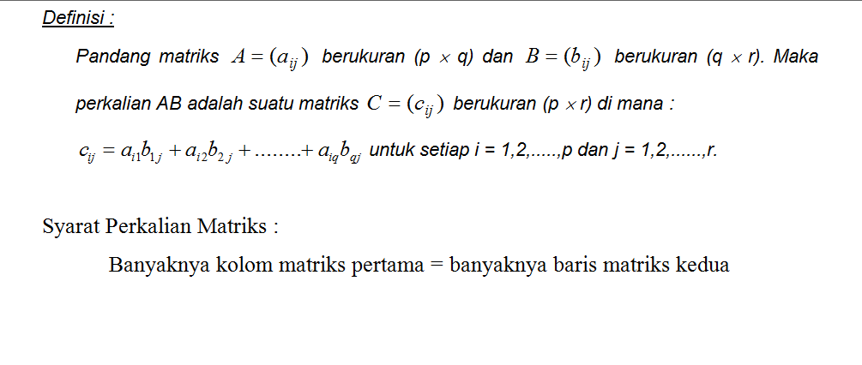
1.2 Operasi-operasi pada Matriks c. Perkalian Matriks

Slide 10
1.2 Operasi-operasi pada Matriks c.Perkalian Matriks
Hukum yang berlaku :
Jika A, B, C matriks-matriks yang memenuhi syarat-syarat perkalian matriks yang diperlukan, maka :
(1). A(B+C) = AB+AC; (B+C)A = BA+CA, memenuhi hukum distributif.
(2). A(BC) = (AB)C, memenuhi hukum asosiatif.
(3). Perkalian tidak komutatif, AB≠BA.
(4). Jika AB = 0, yaitu matriks yang semua elemennya = 0, kemungkinannya :
(i). A = 0 dan B = 0.
(ii) A = 0 atau B = 0
(iii) A ≠ 0 dan B ≠ 0
(5). Bila AB = AC belum tentu B = C

Slide 11
1.3 Transpose dari Suatu Matriks
Definisi :
Pandang suatu matriks A = (a_{ij}) berukuran (m×n), maka transpose dari A adalah matriks A^{T} berukuran (n × m) yang didapatkan dari A dengan menuliskan baris ke-i dari A, i = 1,2, ..,m sebagai kolom ke-i dari A^{T}. Dengan kata lain : A^{T} = ( a_{ji)}
Transpose dari suatu matriks adalah mengubah komponen-komponen dalam matriks, dari yang baris menjadi kolom, dan yang kolom di ubah menjadi baris

Slide 12

1.3 Transpose dari Suatu Matriks

Slide 13
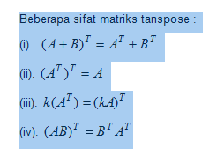
1.3 Transpose dari Suatu Matriks

Slide 14
1.4 Beberapa Jenis Matriks
1). Matriks Bujur Sangkar
Matriks bujur sangkar adalah suatu matriks yang banyak barisnya sama dengan banyak kolomnya, berukuran n.
Barisan elemen a₁₁ , a ₂₂ a₃₃ ,....a_{nn} disebut diagonal utama dari matriks bujur sangkar A tersebut

Slide 15
1.4 Beberapa Jenis Matriks
2) Matriks Nol
Matriks nol adalah matriks yang semua elemennya nol.
3) Matriks Diagonal
Matriks diagonal ialah matriks bujur sangkar yang semua elemen di luar diagonal utama adalah nol. Dengan kata lain, (a_{ij} ) adalah matriks diagonal jika a_{ij} =0 untuk i ≠ j

Slide 16
1.4 Beberapa Jenis Matriks
4) Matriks Satuan / Matriks Identitas
Matriks satuan (identity) adalah matriks diagonal yang elemen-elemen diagonal utamanya semua 1, sedangkan elemen yang lainnya adalah 0.
Dengan perkataan lain, (a_{ij} ) adalah matriks satuan jika a_{ij} =1, untuk i=j, dan a_{ij} =0 untuk i≠j.
Matriks identitas biasanya ditulis I_{n} di mana n menunjukkan ukuran matriks tersebut

Slide 17
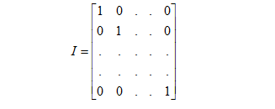
1.4 Beberapa Jenis Matriks 4) Matriks Satuan

Slide 18
1.4 Beberapa Jenis Matriks
5). Matriks Skalar
Matriks skalar adalah matriks diagonal dengan semua elemen diagonal utamanya sama yaitu k.
6). Matriks Segitiga Bawah
Matriks segitiga bawah (lower triagular) adalah matriks bujur sangkar yang semua elemen di atas diagonal utamanya adalah 0. Dengan perkataan lain, ( a_{ij} ) adalah matriks segitiga bawah bila (a_{ij} ) =0 untuk i < j.

Slide 19
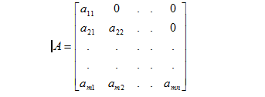
1.4 Beberapa Jenis Matriks 6) Contoh Matriks Segitiga Bawah

Slide 20
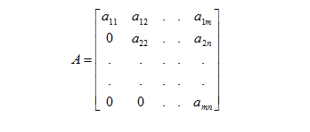
1.4 Beberapa Jenis Matriks 7) Matriks Segitiga Atas

Slide 21
1.4 Beberapa Jenis Matriks
7). Matriks Segitiga Atas
Matriks segitiga atas (upper triagular) adalah matriks bujur sangkar yang semua elemen di bawah diagonal utamanya adalah 0. Dengan perkataan lain, (a_{ij} ) adalah matriks segitiga atas bila a_{ij} =0 untuk i > j.
8). Matriks Simetris
Matriks simetris adalah matriks yang transposenya sama dengan dirinya sendiri, dengan perkataan lain jika A =A ^{T} atau a_{ij} = a_{ji} untuk semua i dan j.

Slide 22
1.4 Beberapa Jenis Matriks
9). Matriks Antisimetris
Matriks asimetris adalah matriks yang transposenya adalah negatifnya. Dengan perkataan lain, jika A^{T} = -A atau untuk a_{ij} = -a_{ji} semua i dan j.
10). Matriks Komutatif
Jika A dan B matriks-matriks bujur sangkar dan berlaku AB=BA, maka A dan B dikatakan berkomutatif satu sama lain.

Slide 23
1.4 Beberapa Jenis Matriks
11) Matriks Invers
Jika A dan B matriks-matriks bujur sangkar berorodo n dan berlaku AB=BA=I, maka B invers dari A ditulis B = A⁻¹ dan sebaliknya A adalah invers dari B, ditulis A=B⁻¹.
Tidak semua matriks bujur sangkar mempunyai invers.
Matriks yang mempunyai invers disebut matrik non-singular, matriks yang tidak mempunyai invers disebut matriks singular.
Matriks bujur sangkar A yang mempunyai sifat A²=I disebut matriks involutary. Matriks bujur sangkar mempunyai invers matriks itu sendiri.

Slide 24


Slide 25

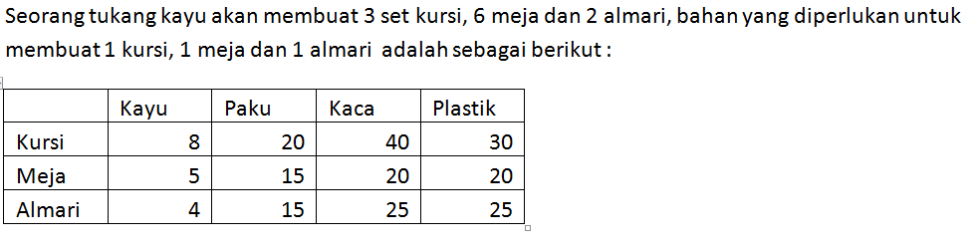

Slide 26

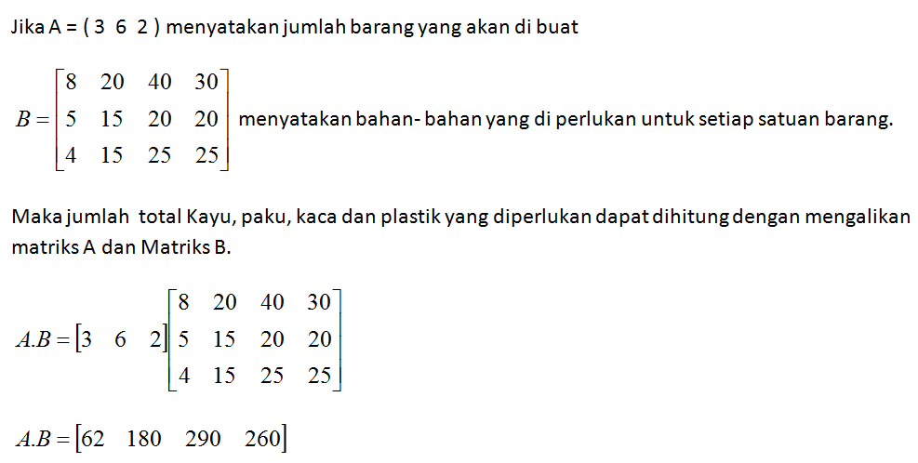

Slide 27
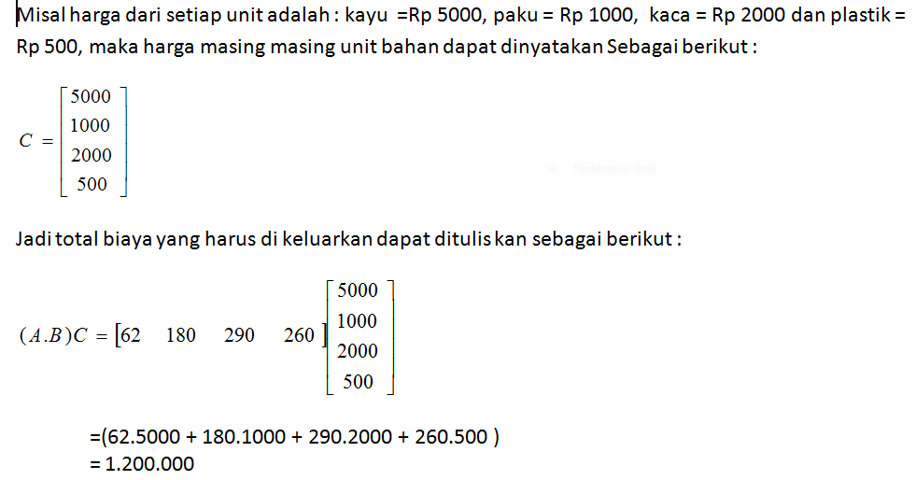

Slide 28
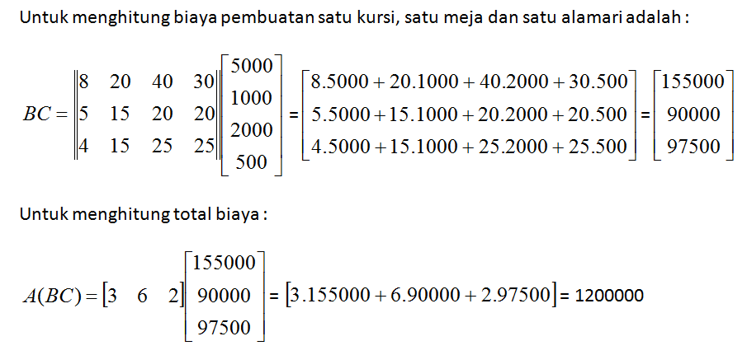

Slide 29
